Slide 1

异步电动机的结构
三相笼式异步电动机的部件图
Notes:
异步电机分解的动画1，盘里有图片，将图片更换一下
1分解图中的外壳图片用图片5、6
定子图片用图片9、10
分解图中的转子图片用图片7、图片8
异步机外壳上的铭牌用图片15

Slide 2
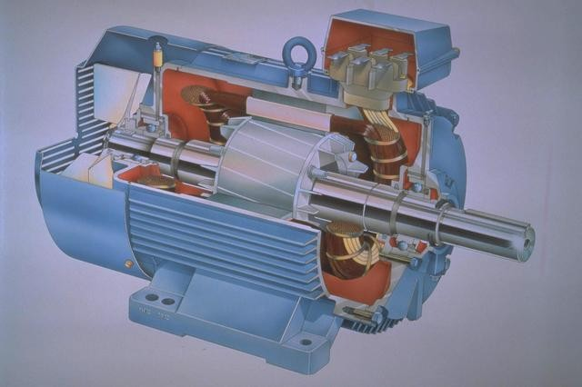
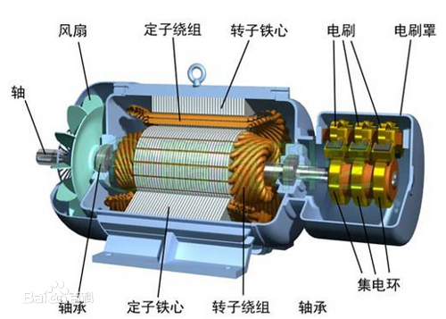
2.转子
(1) 鼠笼式转子
(2) 绕线式转子

Slide 3
鼠笼式电动机与绕线式电动机的的比较：
鼠笼式：
结构简单、价格低廉、工作可靠；不能人为改变电动机的机械特性。
绕线式：
结构复杂、价格较贵、维护工作量大；转子
外加电阻可人为改变电动机的机械特性。

Slide 4
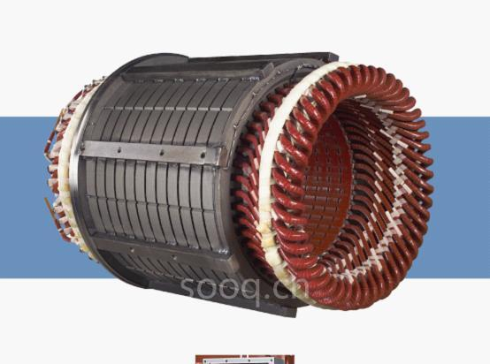
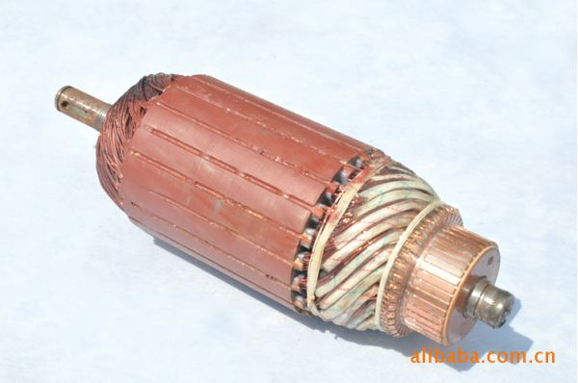
电动机工作原理
定子对称三相绕组
通入对称三相电流
机械负载
旋转起来
电能变为机械能
旋转磁场
(磁场能量)
转子旋转起来
磁场切割
转子绕组
转子绕组中
产生 e 和 i
转子绕组在磁场中
受到电磁力的作用

Slide 5
电动机工作原理
定子对称三相绕组
通入对称三相电流
机械负载
旋转起来
电能变为机械能
旋转磁场
(磁场能量)
转子旋转起来
同步转速 n₀
机械转速 n
显然 n₀ > n

Slide 6
电动机工作原理
60
f₁
转差率 :
n
=
(
/
p
r
min）
f₁为定子电源频率
p 为磁极对数
0﹤s ≤ 1
0
起动时: n = 0， s = 1
额定运行时: s = 0.01 ~ 0.09
同步转速 n₀
机械转速 n
显然 n₀ > n

Slide 7
Notes:
动画3

Slide 8
三相异步电动机的同步转速
60
f₁
n
=
(
/
p
r
min）
0
f ₁= 50 Hz 时,不同极对数时的同步转速如下:
同步转速
p | 1 | 2 | 3 | 4 | 5 | 6
n₀/(r/min) | 3000 | 1500 | 1000 | 750 | 600 | 500

Slide 9
转差率 :
例：一台三相异步电动机，其额定转速
n_{N} =975 r/min，电源频率 f₁=50 Hz。试求电动机的极对数和额定负载下的转差率。
解：
根据转子转速与旋转磁场同步转速关系可知：n₀=1000 r/min , 即
p=3
转子转速亦可由转差率求得

Slide 10
三相异步电动机的电路分析
电磁关系与变压器类似
定子相当于变压器一次
转子相当于变压器二次
电动机每相等效电路
定子电路
转子电路
但通常情况下
定子频率f₁≠转子频率f₂

Slide 11
三相异步电动机的电路分析
定子感应电势的频率
转子感应电势频率
电磁关系与变压器类似
定子相当于变压器一次
转子相当于变压器二次
f ₁= 电源频率 f
电动机每相等效电路
定子电路
转子电路
但通常情况下
定子频率f₁≠转子频率f₂

Slide 12
2. 转子感应电动势E ₂
3. 转子感抗X ₂
即E₂= s E₂₀
即X₂= sX₂₀
= 4.44s f ₁N₂Φ
转子转动时
的感应电势
转子静止时
的感应电势
4. 转子电流 I₂
5. 转子电路的功率因数 cosΨ₂

